Slide 1
Первые результаты использования развивающей личностно-ориентированной дидактической системы обучения умк «перспективная начальная школа»
Из опыта работы
учителя начальных классов Майдановой С.В.
МОУ «Средняя школа № 13»
г. Балаково Саратовской обл.

Slide 2
Личностно-ориентированный подход в обучении:
индивидуальность, самобытность, самоценность, развитие личности.

Slide 3
УМК «Перспективная начальная школа»

Slide 5
Проблемный, практический, творческий характер заданий

Slide 6
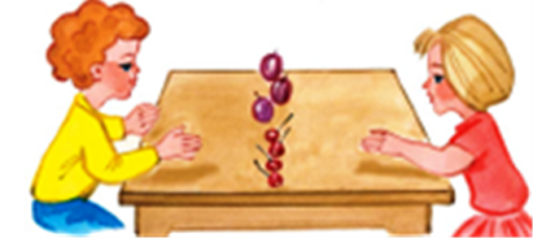
Сквозные герои: маша и миша

Slide 7
Учебники для 2-го класса (УМК «Перспективная начальная школа»)
Комплект по литературному чтению
Учебник в 2-х частях
Хрестоматия
Тетрадь для
самостоятельных
работ № 1,2

Slide 8
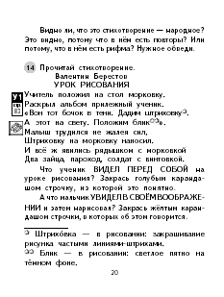
Разноцветное маркирование

Slide 9
словари
Толковый словарь
Пиши правильно
Обратный словарь
Произноси правильно
Словарь происхождения слов

Slide 10
Структура учебника
В гостях у Ученого Кота.
В гостях у Незнайки.
В гостях у Барсука.
В гостях у Ежика и Медвежонка.

Slide 11
Украшаем чайный домик

Slide 12
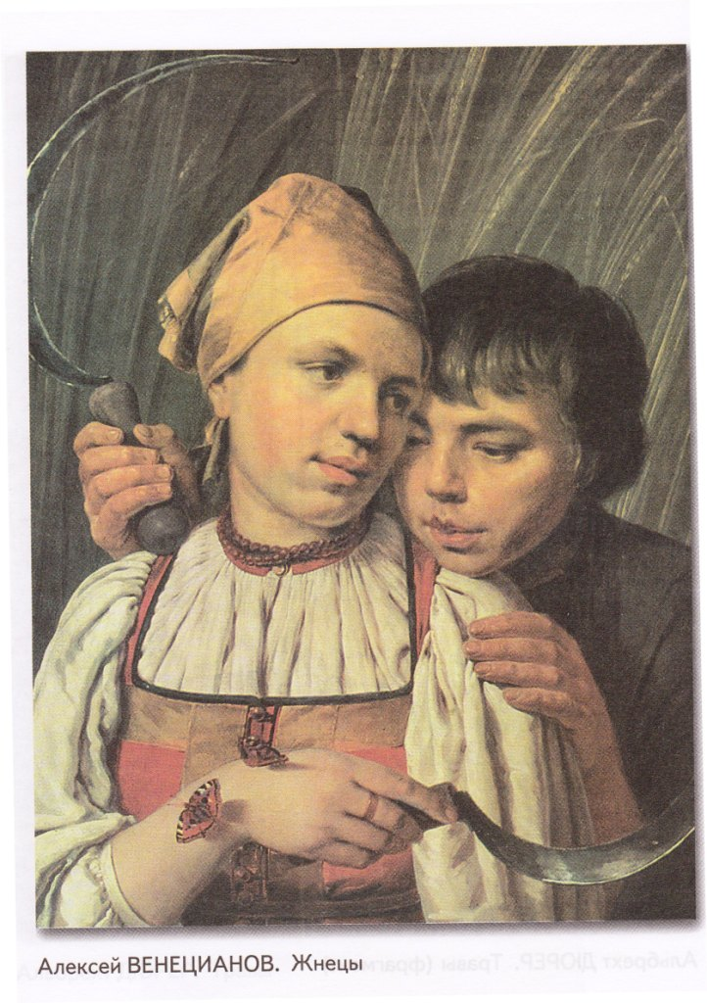
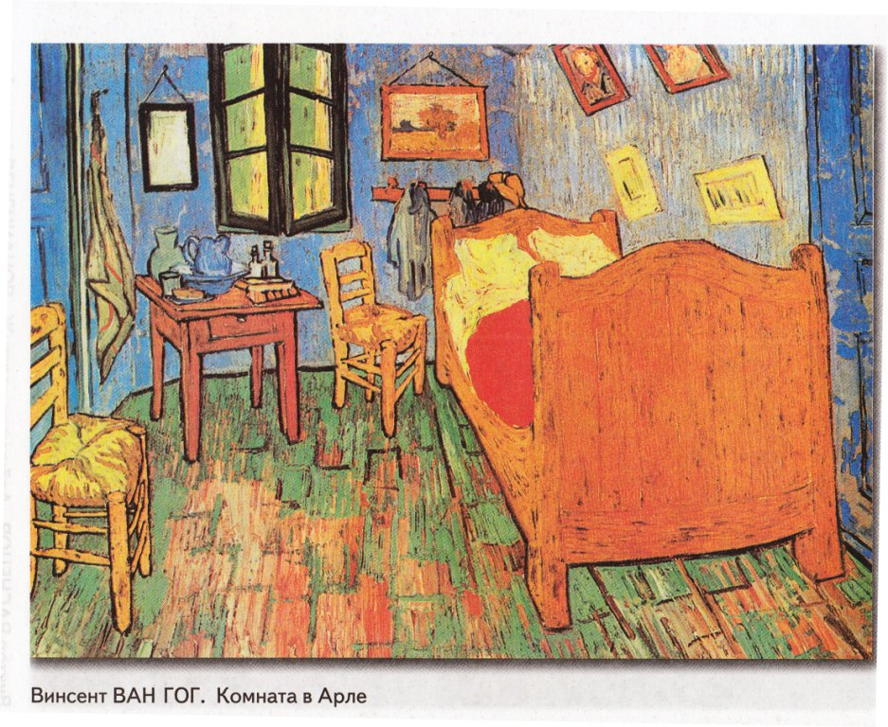
Поход в музейный дом

Slide 13
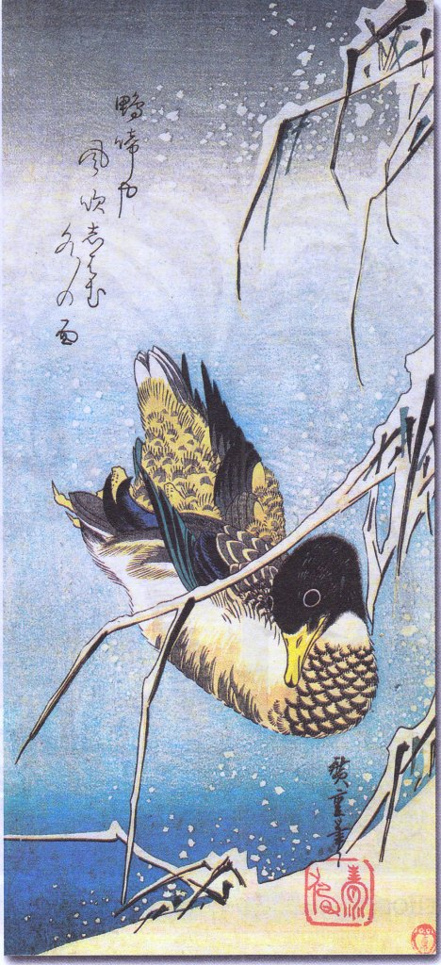
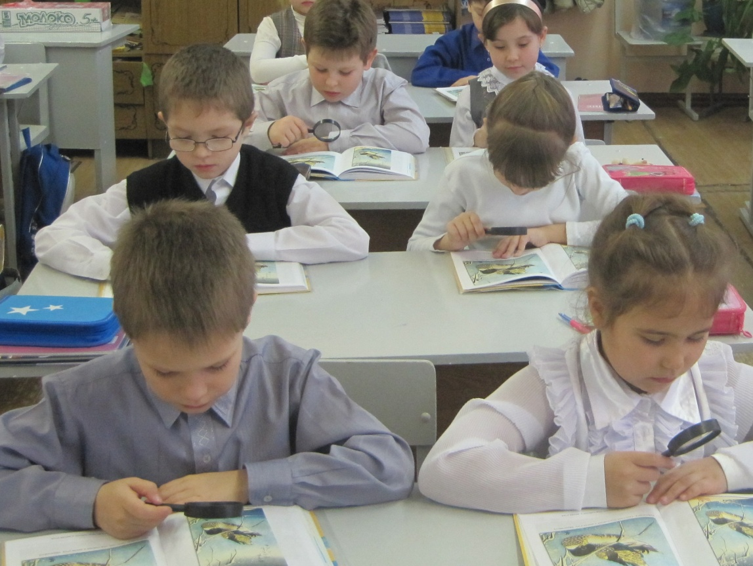
Работа с лупой

Slide 14
Красота в простом

Slide 16
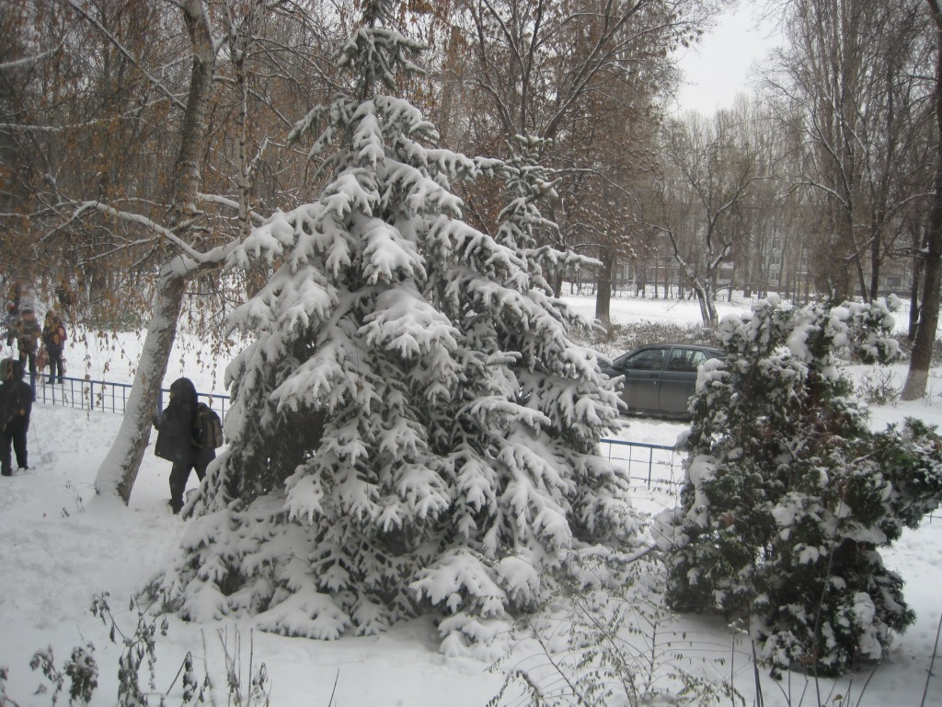

Slide 17
методические пособия
к комплекту русского языка
к комплекту литературного чтения
к комплекту математики

Slide 18
Спасибо за внимание!!!

